Slide 1
Fundamentos de C# – Aula 4
Matrizes e Métodos

Slide 2

Sobre mim
Nathan Ferreira
8º Período Ciências da Computação
1 ano e meio de experiencia profissional em C# .NET
Instagram, X, Linkedin, Gmail: nathanf10994
Whatsapp: (31) 993-512-934

Slide 3
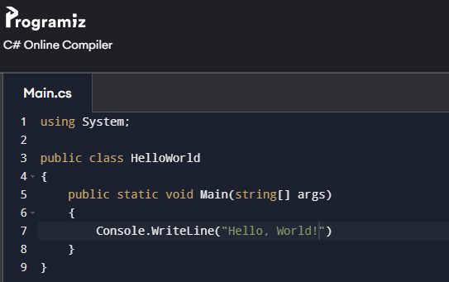
IDE Online - Programiz
www.programiz.com

Slide 4
Arrays Bidimensionais(Matrizes)
São estruturas de dados que armazenam elementos em linhas e colunas, formando uma espécie de tabela ou matriz.
Cada elemento é acessado usando dois índices: um para a linha e outro para a coluna.
Úteis para representar dados como tabuleiros, planilhas ou mapas.
A declaração de um array bidimensional é semelhante à de um array linear, com a diferença de que devemos informar o tamanho tanto das linhas quanto das colunas, ou seja, suas dimensões horizontal e vertical.
Tipo nomeDaMatriz [ , ] = new Tipo[nLinhas, nColunas];

Slide 5
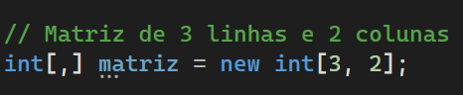
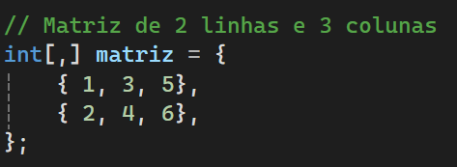
Arrays Bidimensionais(Matrizes)
Criando uma nova matriz:
Criando uma nova matriz e a inicializando com dados:

Slide 6
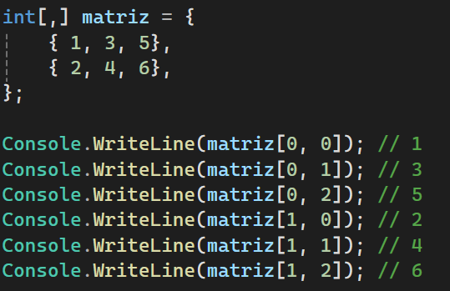
Arrays Bidimensionais(Matrizes)
Os índices das linhas e colunas sempre começam em 0 :
(primeira linha e primeira coluna = 0,0).
Os últimos índices sempre são um número a menos que o tamanho total da linha ou coluna da matriz.

Slide 7
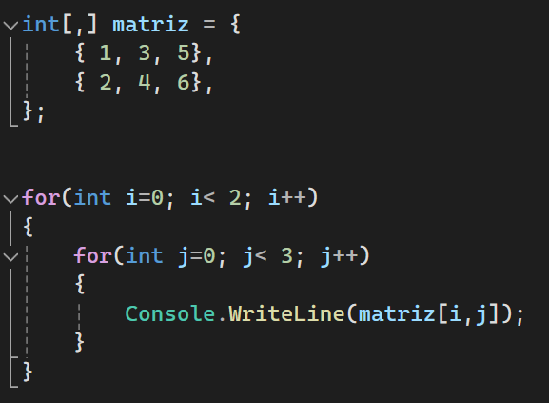
Arrays Bidimensionais(Matrizes)
Acesso com FOR aninhado:

Slide 8
Métodos (Funções)
Definição: São blocos de código que realizam uma tarefa específica e podem ser reutilizados durante a execução do programa.
Encapsulamento: Reúnem um conjunto de instruções sob um nome, permitindo que sejam chamados múltiplas vezes sem repetição de código.
Analogia: Um método é como uma receita culinária – você segue instruções específicas (o método) sempre que deseja preparar um prato (executar a tarefa).
Vantagens dos Métodos:
Reutilização de Código: Escreve-se uma vez e utiliza-se várias vezes → evita duplicação e facilita a manutenção.
Organização: Divide programas complexos em partes menores → melhora legibilidade e facilita testes.
Modularidade: Distribui responsabilidades → favorece o trabalho em equipe e evolução do projeto.

Slide 9
Métodos (Funções)
Tipo de Retorno: Especifica o tipo de dado que o método retorna
tipo específico: int, string, double, bool, etc.
void: quando não retorna valor
Nome do Método: Identificador que descreve a ação realizada
Segue convenção PascalCase em C#
Deve ser descritivo e claro
Parâmetros: Dados de entrada que o método recebe
Opcionais (método pode não ter parâmetros)
Especificados entre parênteses
Corpo do Método: Bloco de código entre chaves {}
Contém as instruções executadas
Onde a lógica é implementada

Slide 10
Métodos (Funções)
Estrutura básica:
Tipo-de-retorno NomeDoMetodo(paramentros)
{
//corpo do método
Retorno(se houver)
}
Todo método em C# deve estar dentro de uma classe. Quando você escreve métodos dentro da classe Program, eles precisam ser static se você quiser chamá-los diretamente de dentro do Main, porque o Main também é static.
Métodos estáticos pertencem à classe em si, não a um objeto criado dela.

Slide 11
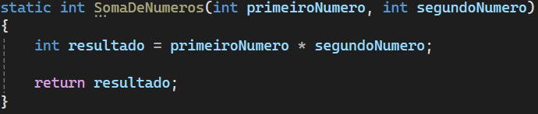
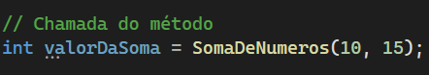
Métodos (Funções)
Chamada do Método:
variavelDeRetorno(se houver) = NomeDoMetodo(parâmetros[se houver])
Boas Práticas:
Nomes descritivos que indicam a ação
Métodos curtos com única responsabilidade
Validação de parâmetros quando necessário

Slide 12
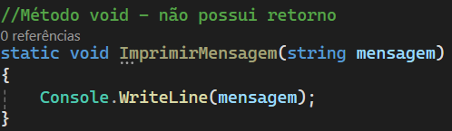
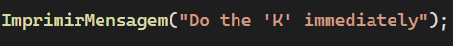
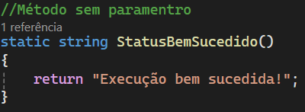
Métodos (Funções)

Slide 13
Métodos (Funções)
Sobrecarga de Métodos:
conceito que permite criar múltiplos métodos com o mesmo nome dentro da mesma classe, desde que possuam assinaturas diferentes. A assinatura de um método é composta pelo nome e pelos parâmetros (quantidade, tipos e ordem).
O compilador escolhe qual versão do método deve ser executada com base nos parâmetros fornecidos na chamada.

Slide 14
Métodos (Funções)
Vantagens da Sobrecarga
Flexibilidade: Oferece diferentes formas de usar o mesmo método.
Legibilidade: Mantém nomes consistentes para funcionalidades semelhantes.
Intuitividade: Interface uniforme para operações relacionadas.
Manutenibilidade: Código mais coeso e fácil de organizar.
Critérios para Sobrecarga - É possível sobrecarregar métodos se houver:
Número diferente de parâmetros.
Tipos diferentes de parâmetros.
Ordem diferente de parâmetros.

Slide 15
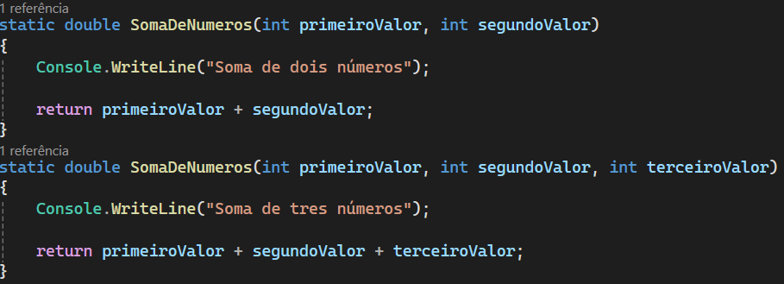
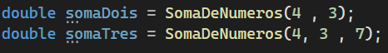
Métodos (Funções)
Número diferente de parâmetros:

Slide 16
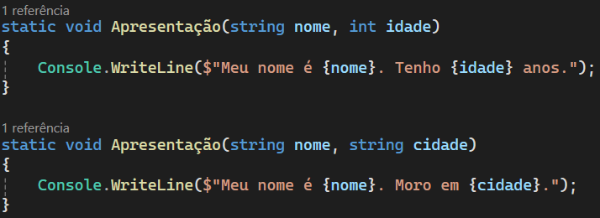
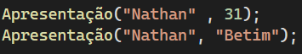
Métodos (Funções)
Tipo diferente de parâmetros:

Slide 17
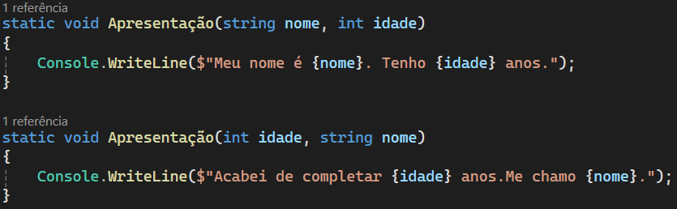
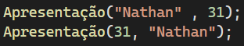
Métodos (Funções)
Ordem diferente de parâmetros:

Slide 18
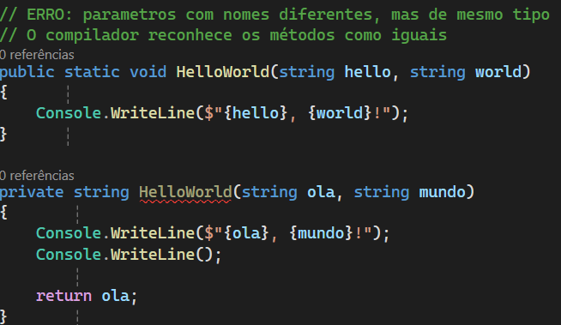
Métodos (Funções)
Não é permitido sobrecarregar métodos apenas por:
Tipo de retorno diferente.
Modificadores de acesso diferentes.
Nomes de parâmetros diferentes.

Slide 19
Exercícios
1 – Crie um programa que preencha uma matriz que registre 3 notas de 5 alunos, e depois de preenchida calcule a nota média de cada aluno e mostre na tela.
2 – Crie um programa que preencha uma matriz 3x3 com valores informados pelo usuário e depois exiba: A- Somente os valores de uma das diagonais; e B- A soma dos elementos da diagonal escolhida
3- Crie um método sem retorno que receba um array de 10 inteiros e imprima na tela a soma e a média dos valores armazenados.
4 – Crie métodos para realizar as 4 operações matemáticas básicas, e um menu para o usuário escolher qual deseja. No método da divisão, valide se ambos os valores são maiores que 0.
5 – Crie métodos de mesmo para exibir as informações principais de uma pessoa física, ou jurídica. Conforme os parâmetros passados, o programa deverá saber qual método utilizar.
Mais do que simplesmente criar programas funcionais, o objetivo é que vocês apliquem também os conceitos já aprendidos em aulas anteriores, acrescentando recursos extras e explorando diferentes técnicas. Sejam criativos, demonstrem seu entendimento e procurem elaborar soluções bem estruturadas e organizadas.

Slide 20
Possíveis temas da próxima aula:
Estruturas de Dados:
Lists
Dictionarys
Queue / Stack
HashSet
Manipulação de Strings

